Slide 1
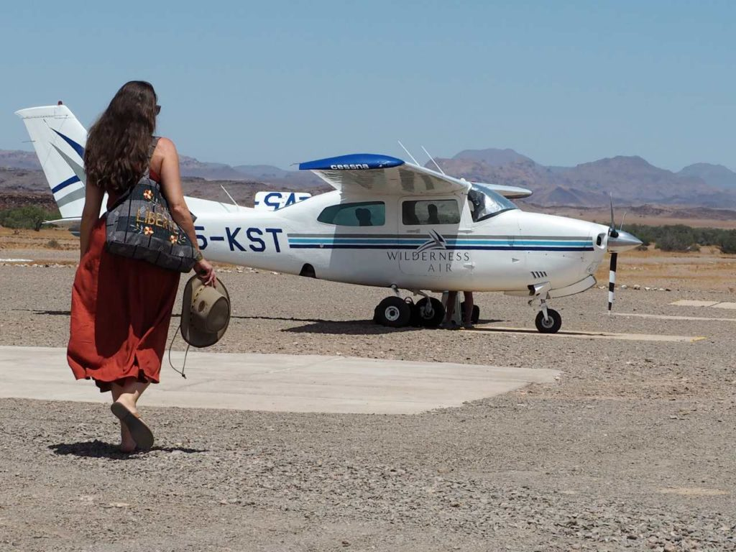

Vivre en pleine nature N°2 par Lande

Slide 2
SERRA CAFEMA, AU COEUR DU SAUVAGE KAOKOLAND, TERRITOIRE DES HIMBAS…

Slide 3
C’est en petit avion que nous rejoignons la dernière étape de ce fabuleux voyage. Serra Cafema se mérite et c’est après 1h de secousses dans un petit avion surchauffé que nous arrivons dans la vallée d’Hartmann, au coeur du Kaokoland (appelé aussi Kaokoveld), territoire vierge où l’homme ne semble pas avoir posé le pied…
Face à nous des plaines immenses où quelques troupeaux d’oryx et de zèbres se battent pour les rares pousses d’herbes, des montagnes, des formations rocheuses surnaturelles et une mer de dunes blondes… Ce paysage est éblouissant ! On se sent tout petits et tellement privilégiés d’être là…

Slide 4
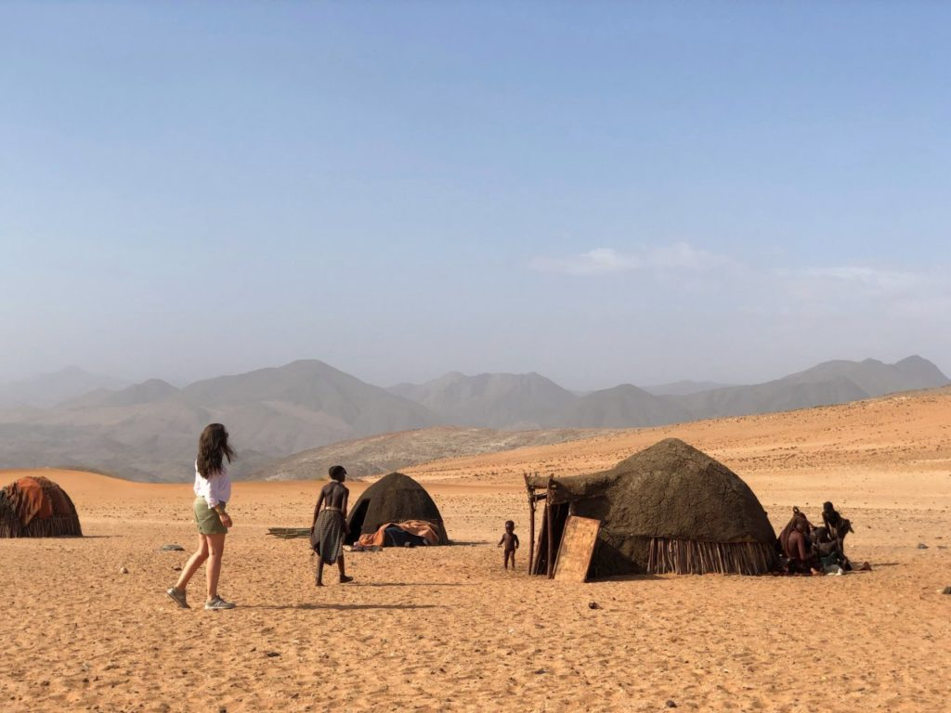

Slide 5
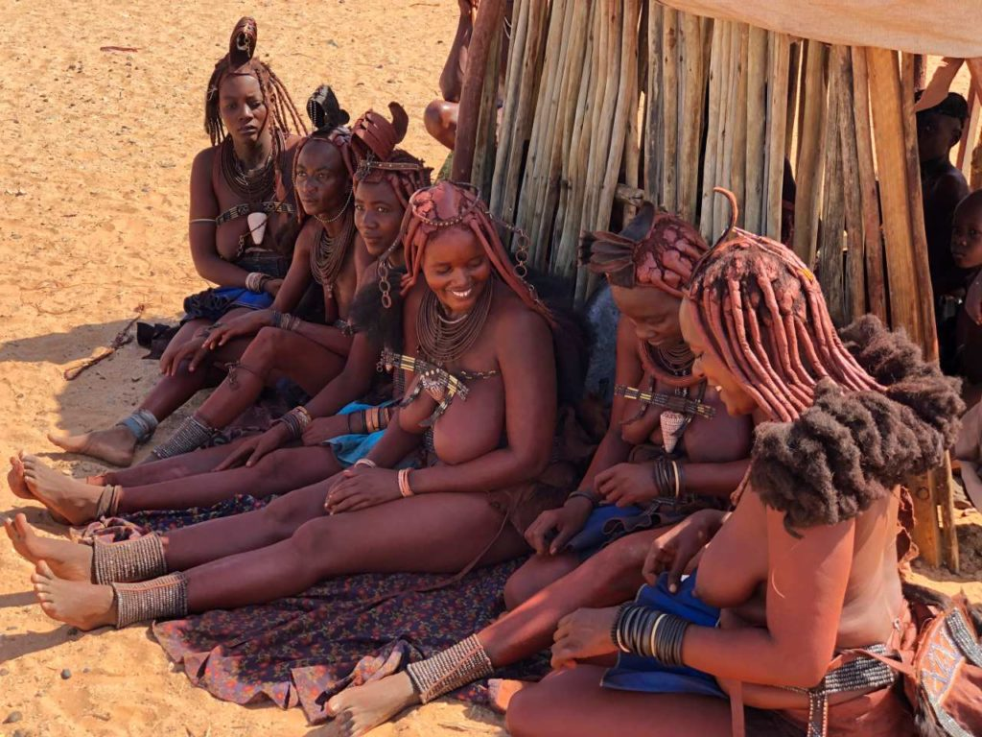

Slide 6
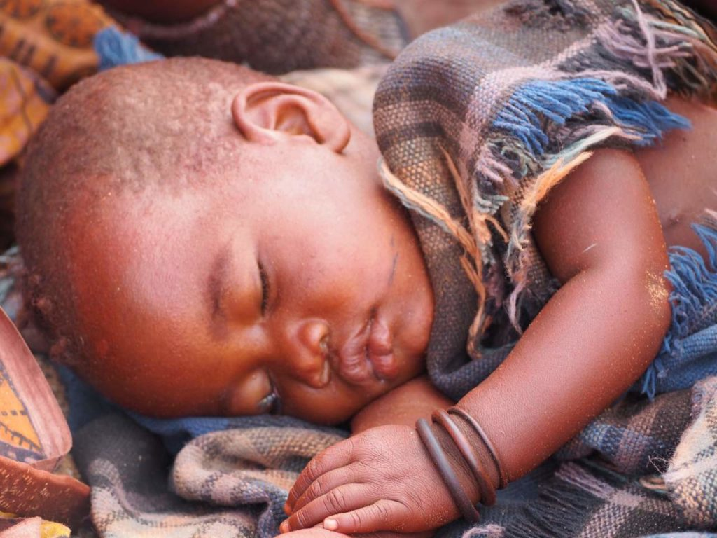

Slide 7
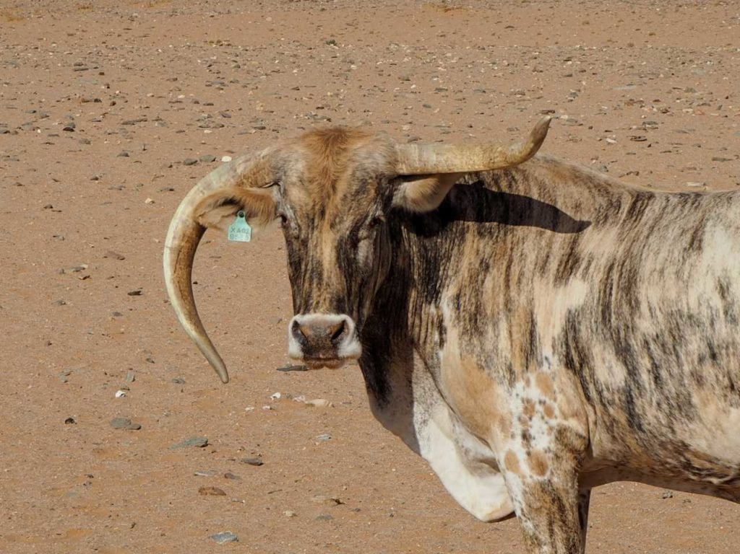

Slide 8
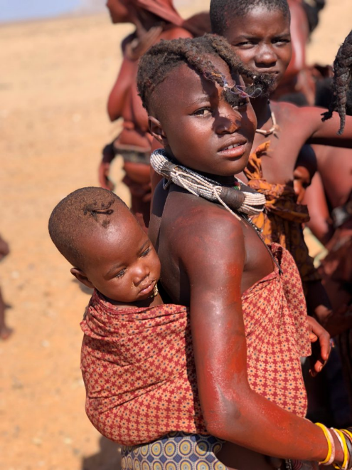
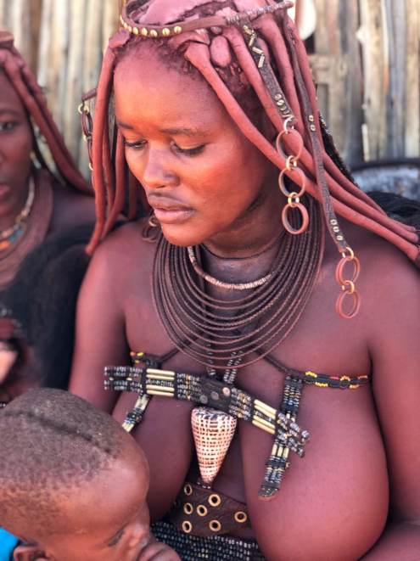

Slide 9
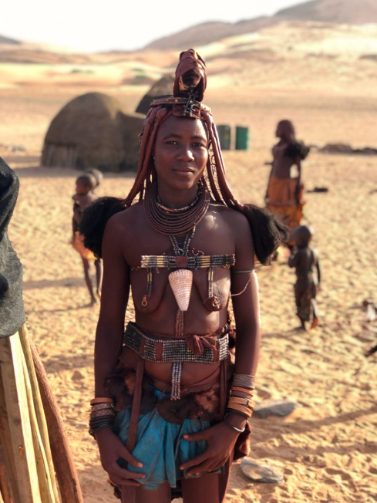
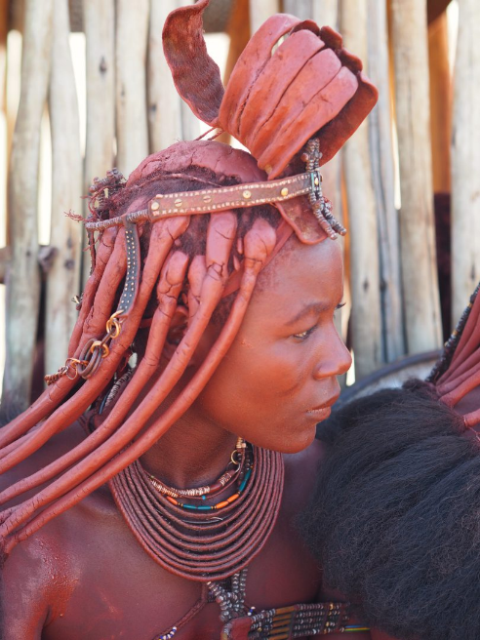

Slide 10
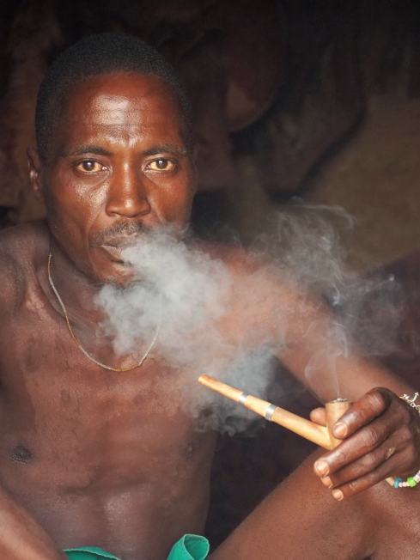
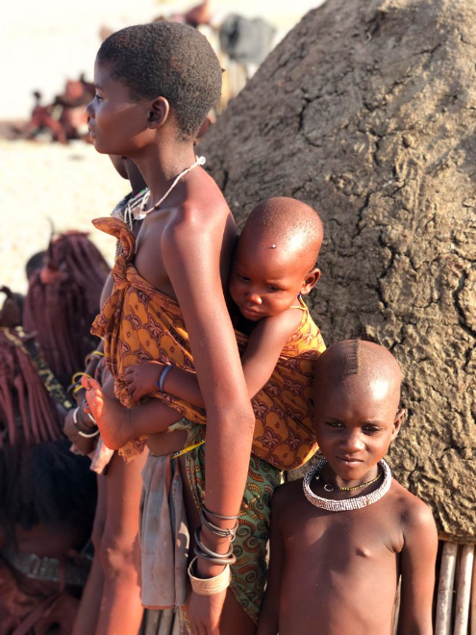

Slide 11
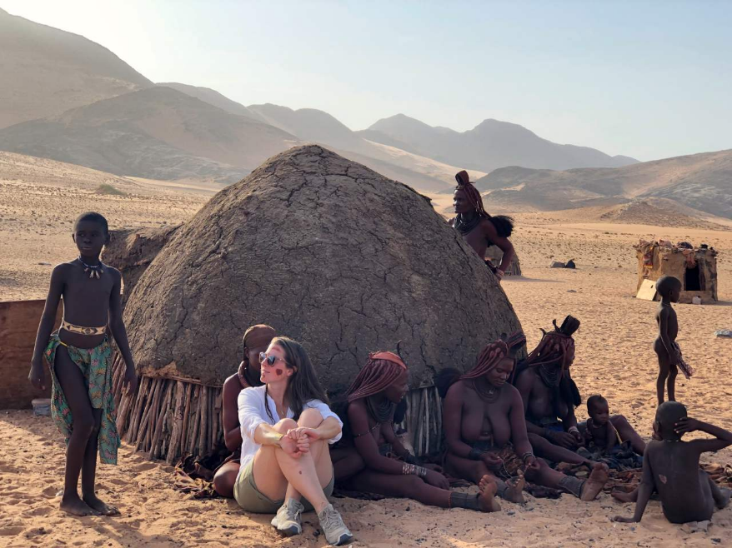

Slide 12
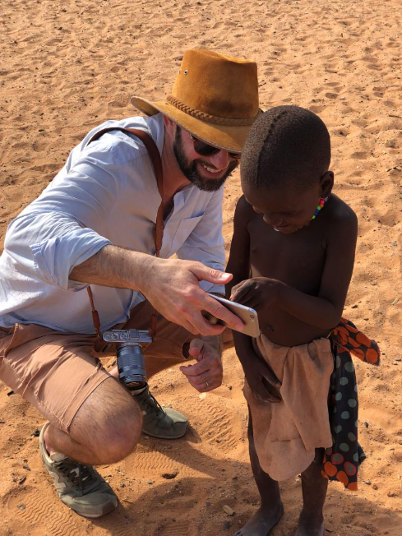
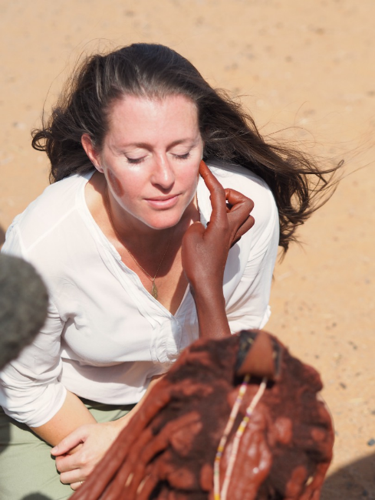

Slide 13
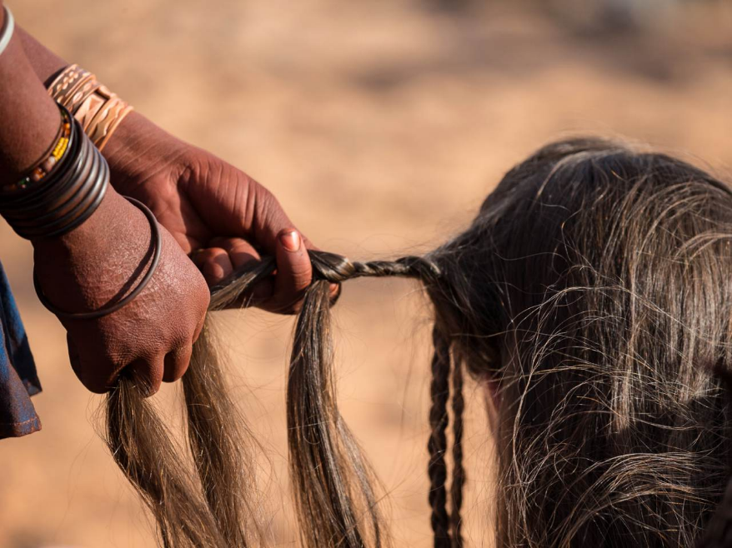

Slide 14
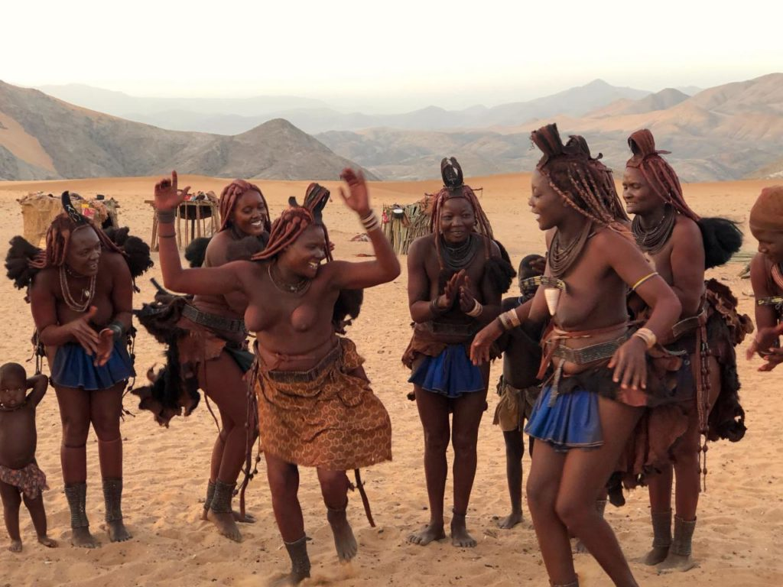

Slide 15
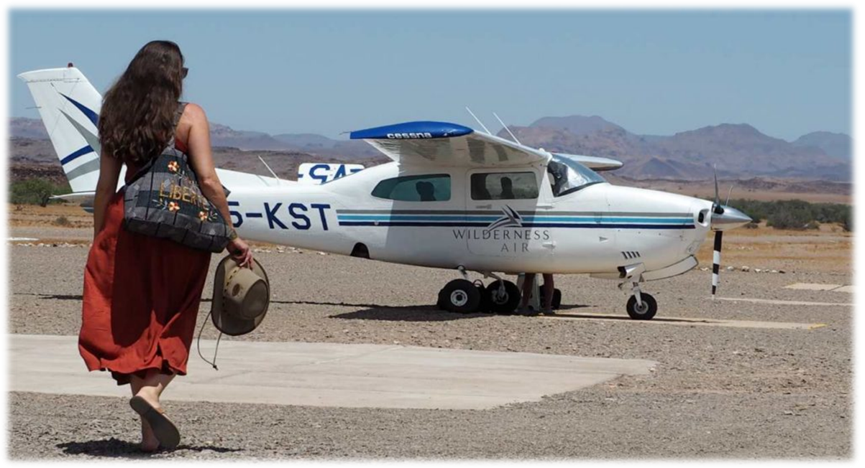
C’était
Vivre en pleine nature par Lande

